Slide 1
Setkání zaměstnanců FHS
13. 9. 2024
Mgr. Renata Šilhánová, Ph.D.
proděkanka pro vnější vztahy

Slide 2
1 / Internacionalizace

Slide 3
Internacionalizace
Mobility Erasmus+

Slide 4
Internacionalizace
Výjezdy studentů
Intenzivní propagace na webu, sociálních sítích, nástěnkách, bannerech, akce Erasmus Night, vstupy do výuky, hromadné e-maily, informační schůzky atd. - významný příjem financí do rozpočtu FHS
Narůstající problémy s výjezdy studentů FHS ze strany zahraničních univerzit (jazykové certifikáty, špatná komunikace, ubytování)
18. 9. se koná informační schůzka pro studenty vyjíždějící do zahraničí v letním semestru.

Slide 5
Internacionalizace
Příjezdy studentů
Výukový pobyt: 16 studentů na ÚPV a ÚŠP (Čína, Korea, Francie, Španělsko, Polsko, Ukrajina, Turecko)
nástup s týdenním zpožděním (FHS začíná o týden dřív)
po dobu 3 týdnů si studenti mohou předměty změnit (changes); vychází z programu Erasmus+, prosím o akceptování
Praktická stáž: 23. 9. nastupují dvě studentky z Francie na stáž v KNTB
Průběžná aktualizace kurzů nabízených v AJ (koordinátoři na ústavech) aktualizace karet předmětů v anglickém jazyce, kontrola aktuálnosti vyučujících
16. 9. se koná přivítání zahraničních studentů všech fakult na UTB; následně proběhne schůzka na FHS

Slide 6
Internacionalizace
Projekty, soutěže
Interní soutěž Podpora mezinárodní spolupráce pro rok 2023
Dlouhodobé zahraniční mobility akademických pracovníků
Podána 1 žádost, schválena 1 žádost
Interní soutěž Podpora mezinárodní spolupráce pro rok 2024
podány 3 žádosti, podpořen 1 výjezd AP a 2 příjezdy AP
Dodatečná interní soutěž Podpora mezinárodní spolupráce pro rok 2024
Podány 2 žádosti, podpořeny byly 2 výjezdy AP
RD/06/24
Vnitřní soutěž na podporu mezinárodní spolupráce, mobilit a odborného růstu akademických pracovníků a doktorandů
Soutěž je financována z prostředků Dlouhodobé koncepce rozvoje výzkumné organizace a je realizována jako fakultní.
PŘIHLÁŠKY DO 30. 9. 2024

Slide 7
Internacionalizace
Různé
V AR 2024/25 budou moci být realizovány všechny plánované výjezdy v rámci Erasmus+; akademičtí pracovníci i studenti
SR/22/2024
Mobility zaměstnanců UTB v rámci programu Erasmus+
(změna čl. 3, bod 8 týkající se „Green Erasmu“; nově čl. 3 bod 9)
Na FHS pokračují kurzy českého jazyka pro zahraniční uchazeče o studium v českých programech na UTB; výuka byla zahájena 9. září.
Studenti z Ukrajiny, Kolumbie, Mongolska, Mosambiku, Iráku, Gruzie.
Uchazeči z Alžírska, Nigérie, Ghany, Jemenu, Zambie, Mongolska, Vietnamu, Afghánistánu, Maroka, Pákistánu, Indie atd..

Slide 8
Internacionalizace
Různé
Mobilita BIP (Blended Intensive Program)
Účast kolegů a studentů z ÚZV
Krátkodobý intenzivní program využívající inovativní způsoby výuky kombinací fyzické a virtuální formy
Konání: 17. až 21. června 2024
Spolupráce FHS s Polytechnic of Leiria v Portugalsku
Téma projektu: Stigma and Discrimination in Health Care: Approaches to Improve Awareness
Další informace: H-žurnál č. 9

Slide 9
2 / Propagace

Slide 10
Propagace
Klíčové aktivity
Propagace studia na FHS (uchazeči) → veletrhy Gaudeamus, DOD, návštěvy středních škol, placené reklama na sociálních sítích, inzerce v časopise Kam po maturitě;
Soustavná propagace fakulty a komunikace se studenty prostřednictvím fakultního facebooku, instagramu a twitteru (síť X);
Budování vztahů se studenty FHS a ostatních fakult UTB – Velikonoční a Vánoční kavárna, opularizační přednášky s významnými osobnostmi, instagramové soutěže apod.
Zviditelnění FHS na veřejnosti → propagace akcí jako např. Show-off, Noc vědců, jazykové kurzy, Den Zlínského kraje, ZFF, dobročinné aktivity, workshopy, výstavy;
H-žurnál, Ideathon, Evropský týden udržitelnosti atd.

Slide 11
Propagace
Spolupráce s oddělením propagace
Hlásit všechny akce s předstihem s ohledem na přípravu grafiky a dostatek času na propagaci (sociální sítě, hromadné e-maily, web UTB, Newsletter UTB atd.)
Součinnost ústavů a center při hledání studentů na aktivity FHS na veřejnosti (Skládanka a jiné dobrovolnické aktivity – podpora veřejného mínění); tipy na šikovné studenty
Tipy na zajímavé hosty, významné osobnosti, které bychom mohli pozvat
Tipy a návrhy na blížící se 20. výročí od vzniku FHS (2027) Prosíme o zvážení možností zapojení spolupracujících organizací a firem

Slide 12
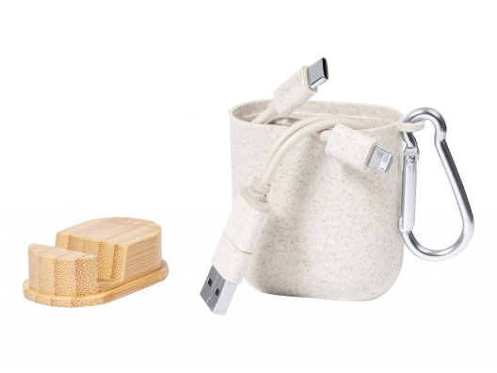
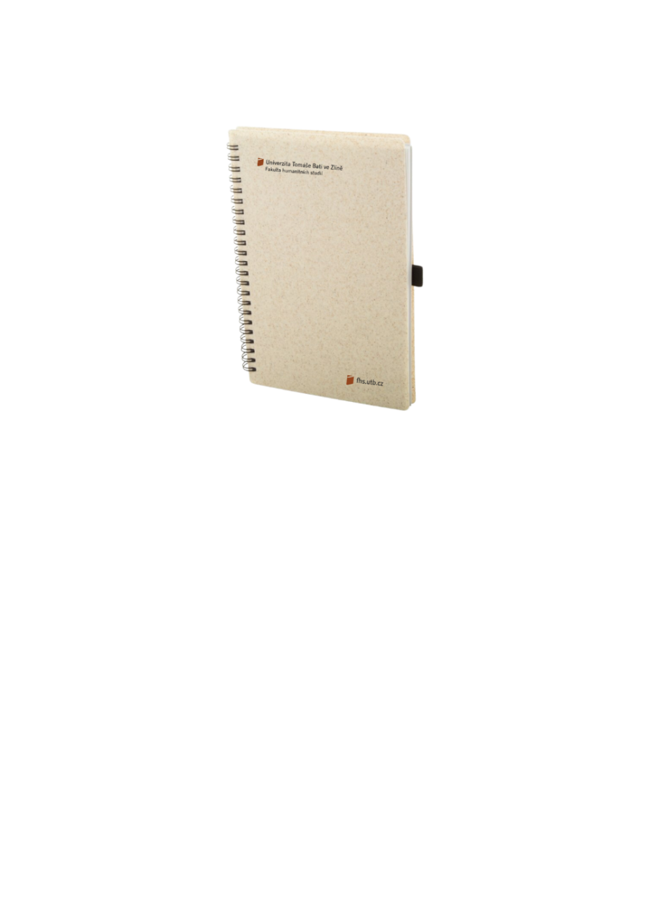
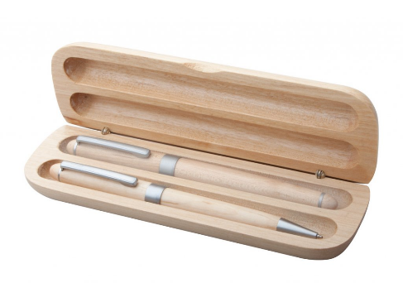
Propagace
Propagační předměty AR 2024/25
Prioritní účel: uchazeči (DOD, Gaudeamus), hosté (konference), akce FHS
Nová kolekce v EKO provedení

Slide 13
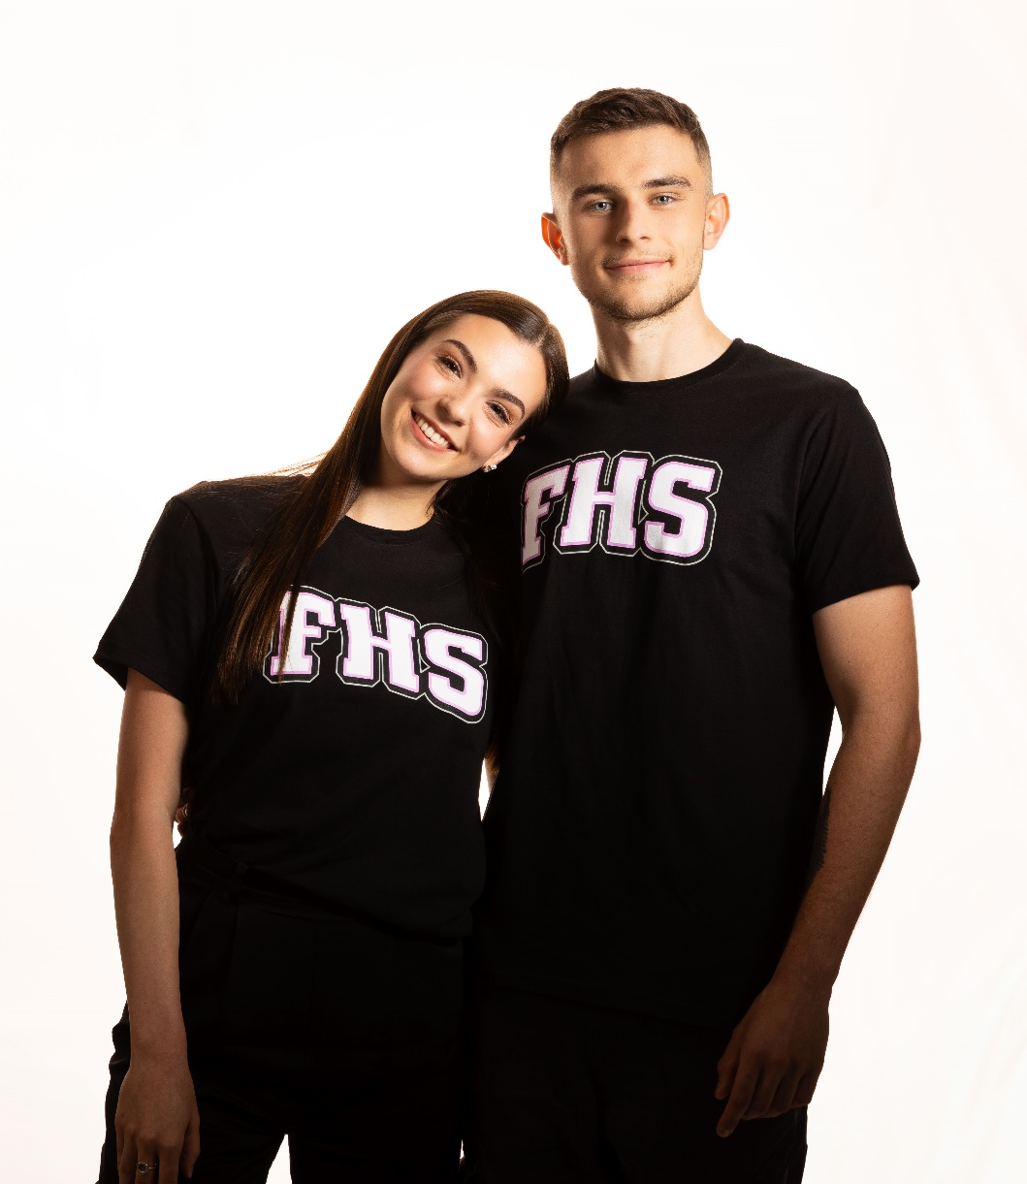
Propagace
Tváře FHS na akademický rok 2024/25
Sára z ÚZV a Roman z ÚŠP

Slide 14
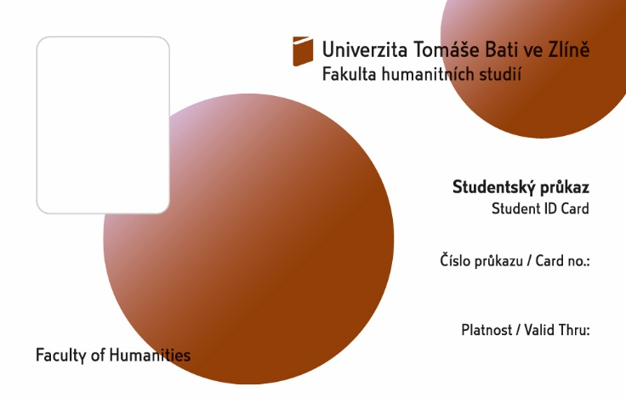
Propagace
Nové průkazy studenta a zaměstnance
RR/8/24 včetně přílohy – vizuálu
Vizuál průkazů

Slide 15
Propagace
H-žurnál:
Vychází na konci každého semestru
9. číslo vychází 16. září
https://fhs.utb.cz/o-fakulte/propagace/tiskoviny/h-zurnal/
Náměty či texty směřujte na členy redakční rady z daného ústavu /CJV průběžně včetně fotodokumentace – prosím,
předem nahlásit požadavek na fotografa
Redukce textů o stále se opakujících akcí
Přijmeme vaše nápady, tipy, rady na inovace H-žurnálu

Slide 16
Propagace
Novinky
2. DOD (sobota)
Noc vědců – zapojení fakult
Daruj šanci na život. Zapiš se do registru dárců kostní dřeně
Sportuj s FHS
Dva odpolední happeningy ÚZV v Parku Komenského k Mezinárodnímu dni porodních asistentek a Mezinárodnímu dni sester
Kabelkový veletrh – sběrné místo
Tříměsíční stáže na FHS (stážistky FaME, FMK)

Slide 17
Propagace
Co nás čeká:
Kalendář vybraných akcí
14. 9. 2024 Den Zlínského kraje
19. 9. 2024 Poznej UTB! (8 – 12 hodin, foyer U18)
27. 9. 2024 Noc vědců
24.–25. 9. 2024 Gaudeamus Nitra
8.–10. 10. 2024 Gaudeamus Bratislava
19. – 22. 11. 2024 Gaudeamus Brno
29. 11. 2024 (pátek) DOD UTB I.
8. 2. 2025 (sobota) DOD UTB II.
Listopad dobročinné aktivity
Prosinec Vánoční kavárna

Slide 18
Děkuji za pozornost
Renata Šilhánová silhanova@utb.cz
Hana Polešáková polesakova@utb.cz
Jana Býmová bymova@utb.cz
www.fhs.utb.cz

